Slide 1
Rapport Moral
2017-2018

Slide 2
Rapport des Commissions
2017-2018

Slide 3
Commission Jeunes
Et
Challenge Départemental
2017-2018

Slide 4
Commission Jeunes
ARC 13
L’ARC 13 est une manifestation constituée de 5 étapes. Elle est destinée aux archers débutants pour découvrir 5 disciplines du tir à l’arc :
Nature ROY RENE(66)
Salle FOS SUR MER(81)
3D : GEMENOS (83)
Fédéral : ARLES (63)
Campagne AIX EN PROVENCE (62)

Slide 5
Commission Jeunes
ARC 13
Cette édition a été suivie par
136 archers provenant de 12 clubs du département
51 archers ont participé à 3 étapes nécessaires pour l’attribution de la récompense finale dans 15 catégories différentes.

Slide 6
Commission Jeunes
ARC 13
 | ROY RENE | FOS SUR MER | GEMENOS | ARLES | AIX EN PROVENCE
 | Nature | Salle | 3D | Fédéral | Campagne | total | Arc dif
Aix en Provence | 15 | 12 | 16 | 11 | 14 | 68 | 19
ARR | 1 | 0 | 0 | 0 | 0 | 1 | 1
Fos sur Mer | 3 | 15 | 6 | 5 | 4 | 33 | 16
Gemenos | 7 | 8 | 20 | 5 | 5 | 45 | 20
3 Lucs | 12 | 6 | 9 | 9 | 4 | 40 | 18
Istres | 2 | 6 | 3 | 2 | 4 | 17 | 6
Marignane | 4 | 8 | 2 | 6 | 3 | 23 | 8
Pélissanne | 12 | 5 | 9 | 6 | 6 | 46 | 14
St Martin de Crau | 2 | 9 | 9 | 6 | 10 | 36 | 14
Salon La Barben | 7 | 5 | 5 | 4 | 5 | 26 | 7
Peynier | 0 | 3 | 3 | 0 | 2 | 8 | 4
Arles | 1 | 4 | 1 | 9 | 5 | 20 | 9

Slide 7
Commission Jeunes
ARC 13 – comparaison annuelle
 | Salle | Campagne | Nature | 3D | Fédéral | Total | Nb part | 3 compet | Nbr clubs
2014 | 55 | 75 | 50 | 62 | 41 | 87 | 283 | 53 | 9
2015 | 83 | 93 | 67 | 71 | 60 | 130 | 374 | 66 | 13
2016 | 77 | 66 | 61 | 70 | 49 | 121 | 323 | 54 | 11
2017 | 73 | 54 |  | 50 | 51 | 109 | 237 | 46 | 12
2018 | 81 | 62 | 66 | 83 | 63 | 136 | 362 | 51 | 12
Bonne nouvelle : Augmentation du nombre d’archers et du nombre de participations

Slide 8
Commission Jeunes
 | 2013 | 2014 | 2015 | 2016 | 2017 | 2018
AIX EN PROVENCE | 0 | 0 | 0 | 0 | 34 | 68
CHATEAURENARD | 29 | 45 | 70 | 36 | 7 | 0
FOS SUR MER | 31 | 43 | 49 | 27 | 9 | 33
GEMENOS | 10 | 0 | 3 | 49 | 36 | 45
TROIS LUCS | 11 | 30 | 23 | 46 | 12 | 40
ISTRES | 0 | 0 | 43 | 11 | 19 | 17
MARIGNANE | 0 | 25 | 7 | 27 | 14 | 23
PELISSANNE | 0 | 0 | 37 | 29 | 56 | 46
ST MARTIN DE CRAU | 35 | 41 | 27 | 59 | 37 | 36
SALON DE PROVENCE | 6 | 24 | 53 | 20 | 19 | 26
VENTABREN | 0 | 0 | 0 | 0 | 2 | 0
ARLES | 0 | 1 | 0 | 0 | 5 | 20
LES PENNES MIRABEAU | 76 | 54 | 43 | 0 | 0 | 0
MALLEMORT | 0 | 3 | 7 | 0 | 0 | 0
PEYNIER | 18 | 0 | 10 | 0 | 0 | 8
CARNOUX | 1 | 1 | 0 | 3 | 0 | 0
MIMET | 0 | 0 | 1 | 0 | 0 | 0
ARC 13 – Participations 2013 - 2018

Slide 9
Commission Jeunes
Spécial Jeunes 2018 Déjà présenté à la dernière AG !
Il y a eu six épreuves :
CHATEAURENARD (64) , MARIGNANE (50) , GEMENOS (50) ; SAINTMARTIN DE CRAU (59) PELISSANNE (58), PHOCEENS (51)
Ces compétitions ont rassemblé 141 archers, issus de 15 clubs.
Trois archers sont sortis du Spécial Jeunes.

Slide 10
Commission Stages
2017-2018

Slide 11
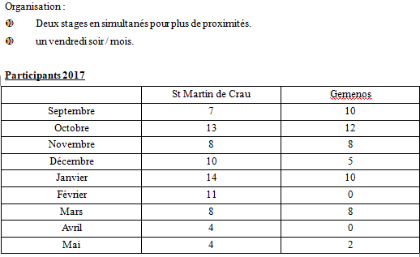
Commission Stages
Stages Adultes Compétiteurs

Slide 12
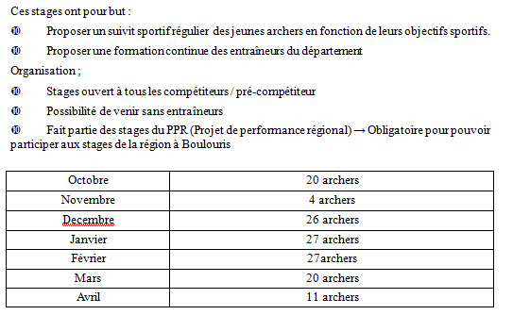
Commission Stages
Stages Jeunes

Slide 13
Commission Stages
Stage Élite

Slide 14
Commission Stages
Stages Réglages du Matériel
Stage entretien des cibles 3D
Remerciements

Slide 15
Commission Stages
Saison 2018-2019

Slide 16
Commission Parcours
2017-2018

Slide 17
Commission Arbitrage
2017-2018

Slide 18
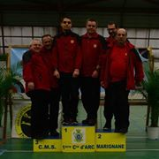
Commission Arbitrage
I) CONCOURS :
Saison 2017/2018 25 arbitres : 5 femmes et 20 hommes.
Sur cette saison, 1 arrêt.
Tous ont arbitré au moins 2 concours et sont actifs pour la saison 2018/2019.
Arbitrages des concours organisés sur la Région PACA dont les 28 concours organisés sur le Département 13 : soit 74 arbitrages.
Pour la saison extérieure, pas de championnat de France organisé dans la région mais participation des arbitres à la manche de D1 par équipe de clubs organisée par le club de Vedène : participation de 3 arbitres sur 3 jours les 20, 21 et 22 avril 2018:
Je les remercie pour leur participation.

Slide 19
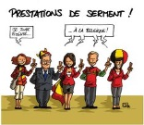
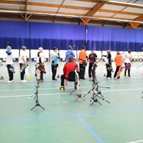
Commission Arbitrage
II) FORMATION :
La formation est toujours assurée par 2 arbitres
A ce titre, je fais de nouveau appel aux volontaires pour suivre le cursus de formateur d’arbitre afin d’aider les formateurs actuels.
5 candidats arbitres en formation.
Un arbitre nature 3D admis à la session de novembre 2017
1 tronc commun réussi à la session d’avril 2018
L’examen du 18 novembre 2018 qui va se dérouler à Manosque verra 1 candidat présent option cibles.
Les résultats seront attendus pour la fin de l’année.

Slide 20
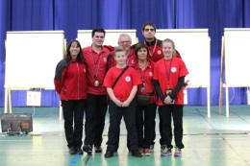
Commission Arbitrage
III) GRAINE D’ARBITRES :
La journée de formation des graines d’arbitres prévue à Gémenos en avril 2018 a été annulée faute de disponibilité.
La prochaine session est prévue le 24 novembre 2018 à Marignane sur la journée : matin partie théorique et après-midi mise en pratique sur les concours spécial jeunes.
Nous comptons poursuivre cette initiative et demandons aux clubs d’informer et de faire connaitre cette action aux archers qu’ils pressentent aptes à arbitrer.
Une autre session devrait être organisée en mars ou avril pour l’arbitrage de parcours.
Merci pour votre attention.

Slide 21
Commission Matériel
2017-2018

Slide 22
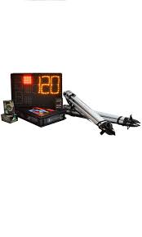
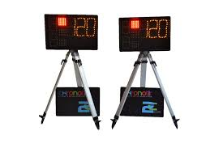
Commission Matériel
Les Feux
2 jeux à disposition
Déplacements des clubs minimisés, récupération en fin de compétition.
Responsabilité du club engagée lors de a réception.
Les Filets
Prêt possible de deux jeux.
Les Feux
Disfonctionnements malgré 2 révisions des jeux cette année
=> Remplacement des jeux avec reprise des anciens pour 1000€ pièce
Pensez à remplir la convention
même pour un prêt et à vérifier le matériel lors de la réception !

Slide 23
Commission Communication
2017-2018

Slide 24
Commission Communication
L’Arc News
Années | 2016 | 2017 | 2018
Publications | 3 | 4 | 4
Nb abonnés | 670 | 1170 | 1383

Slide 25
Commission Communication
La soirée des champions : Deuxième
17 champions honorés, 30 participants
Bonne ambiance et belle réussite
On oubliera le repas un peu frugal !
A la prochaine

Slide 26
Commission Communication
le site Internet ARC 13 – les stats
Années | 2015 - 2016 | 2016-2017 | 2017 – 2018
Nbre de visiteurs | 852 – 5 400 | 13 284 | 13 278
Taux de visites mobiles | 16 % | 27 % | 33 %

Slide 27
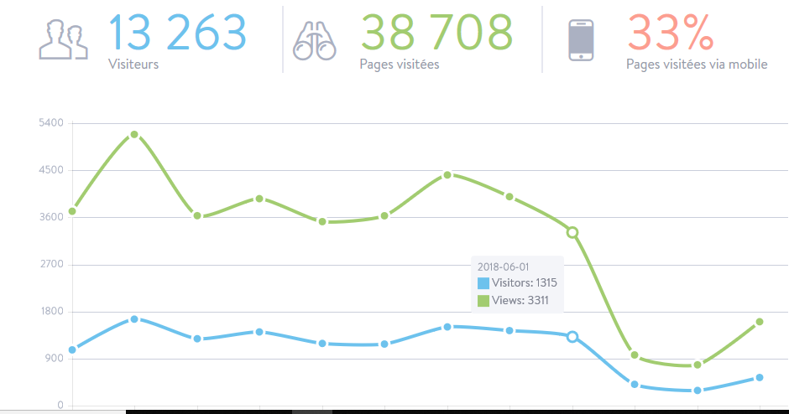
Commission Communication
le site Internet ARC 13 – les visites

Slide 28
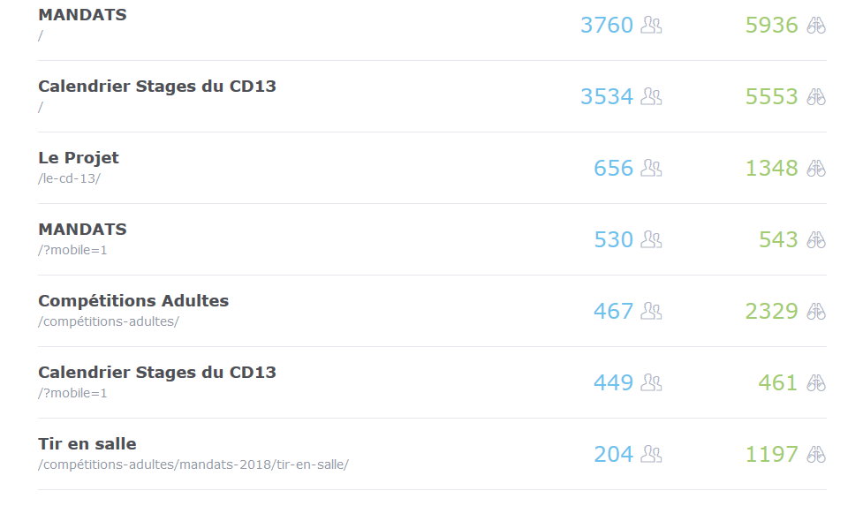
Commission Communication
le site Internet ARC 13 – les consultations

Slide 29
Commission Finance
2018

Slide 30
COMPTE DE RESULTAT AU 31/08/17
Commission Finance
Résultats 2018 & Prévisionnel 2019
Compte de résultat 2018
Bilan au 31-08-18
Budget Prévisionnel

Slide 31
Vérificateur au compte
2018

Slide 32
Quitus
2018

Slide 33
Quitus 2018

Slide 34
Le Plan de Développement
2020

Slide 35
Saison 2020
➲ Diminution des subventions : - 6 000 €
Diminutions des dotations aux municipalités
Difficulté dans la recherche d’animations

Slide 36
Saison 2020
Evaluation des dépenses : 41 800 €
Evaluation des recettes : 28 800 €
Animations : 9 800
Prestations Clubs : 8 300
Subventions CD : 5 500
Licences : 5 200
Il faut trouver un financement d’un montant de 13 000 €

Slide 37
Saison 2020
Développer de nouvelles sources de financement en accord avec notre projet sportif
2 axes
Augmenter nos ressources propres

Slide 38
Saison 2020
Développer de nouvelles sources de financement en accord avec notre projet sportif
(sur les deux prochaines années)
➲ Projet de création d’un Centre régional et départemental de tir à l’arc
Développer le tir à l’arc dans le sport adapté et le sport santé
En partenariat avec le comité départemental de sport adapté
avec le CNDS en Co financeur

Slide 39
Saison 2020
Augmenter nos ressources propres
➲ Prix des prestations clubs :
Passer de 15 € à 20 € de l’heure
Gain de 2760 €
➲ Augmentation des licences :

Slide 40
Saison 2020
Tarif depuis au moins 10 ans
Jeunes -Poussins | Adultes | Adultes sans pratique | Découverte | Convention Handi et UNSS
3,05 | 4,60 | 4,60 | 2 | 2
Proposition de Tarif pour la saison 2020
Jeunes -Poussins | Adultes | Adultes sans pratique | Découverte | Convention Handi et UNSS
5 | 8 | 8 | 3 | 3
Gain de 3680 €

Slide 41
Saison 2020
Tarif autres départements PACA
 | Jeunes - Poussins | Adultes
06 |  | 8,5
04 | 4 | 5,5
84 | 11 | 16
83 | 8-6 | 10,50
13 | 3,05 | 4,60

Slide 42
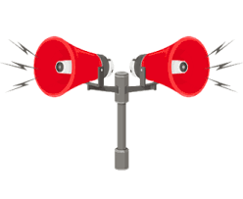
Saison 2020
Récapitulatif
Récapitulatif
Besoin de financement |  | 13 000
Augmentation ressources propres |  | 6 440
Augmentation licences | 3 680
Augmentation prestations clubs | 2 760
Autres financements |  | 6 560
Centre de tir à l’arc
Nouveau public

Slide 43
Nomination du Représentant CD 13
AG FFTA
2019

Slide 44
Projet sportif
2018 - 2019

Slide 45
Question(s)

